Slide 1


МБОУ Комсомольская СОШ п. Тюльпаны
2016 год
«РОДНИЧОК»

Slide 2

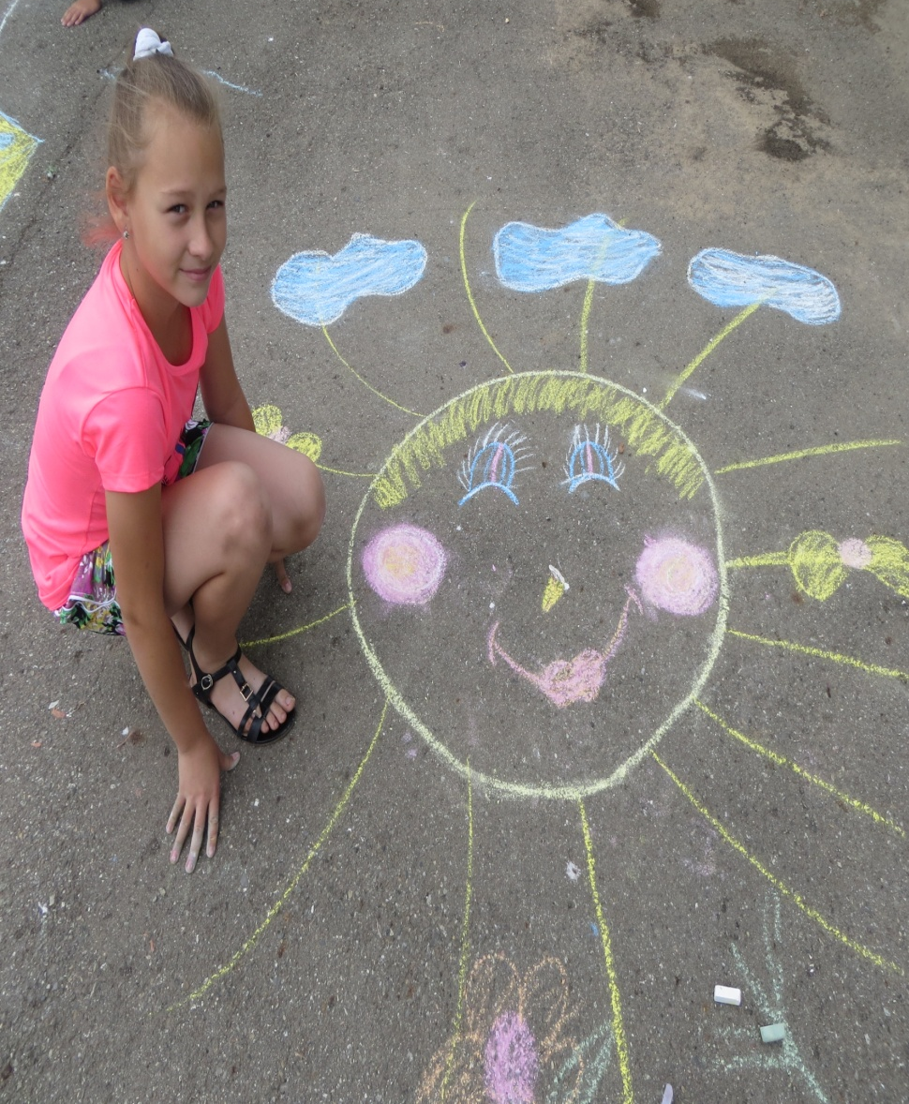
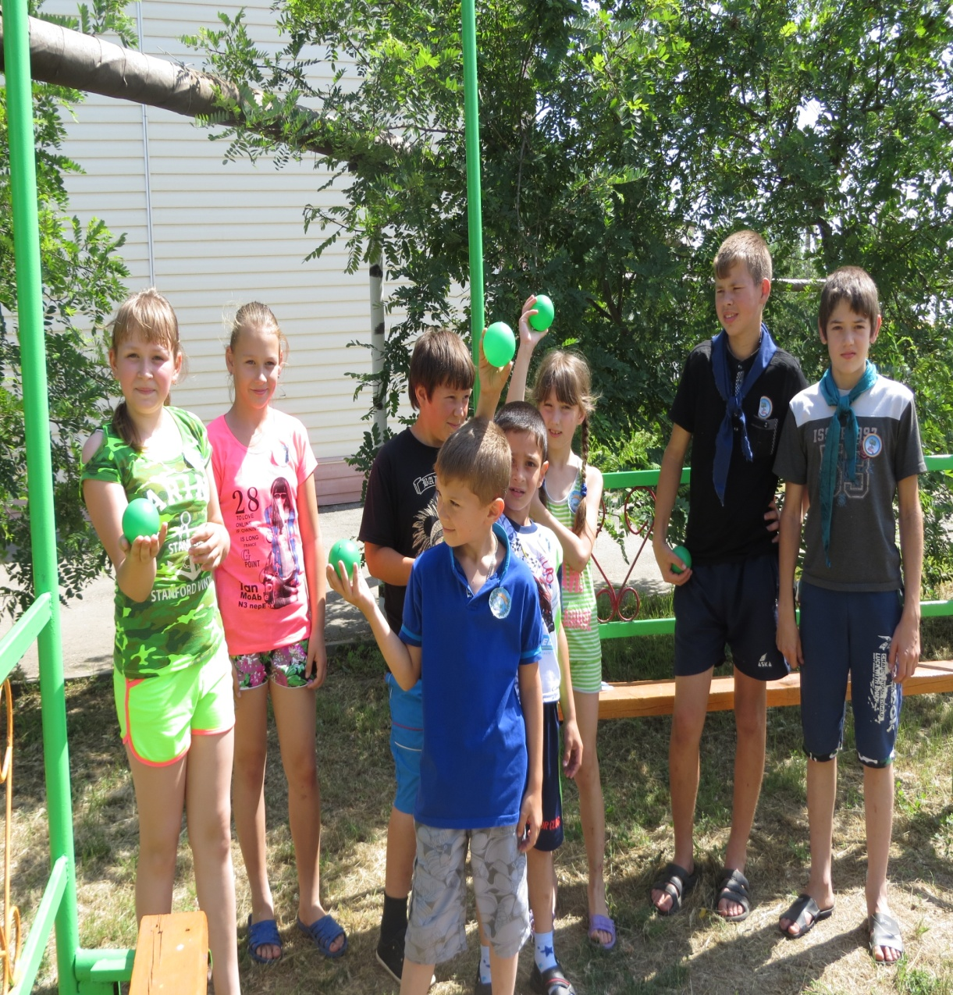
БЕРЕГИТЕ ЗЕМЛЮ!

Slide 3

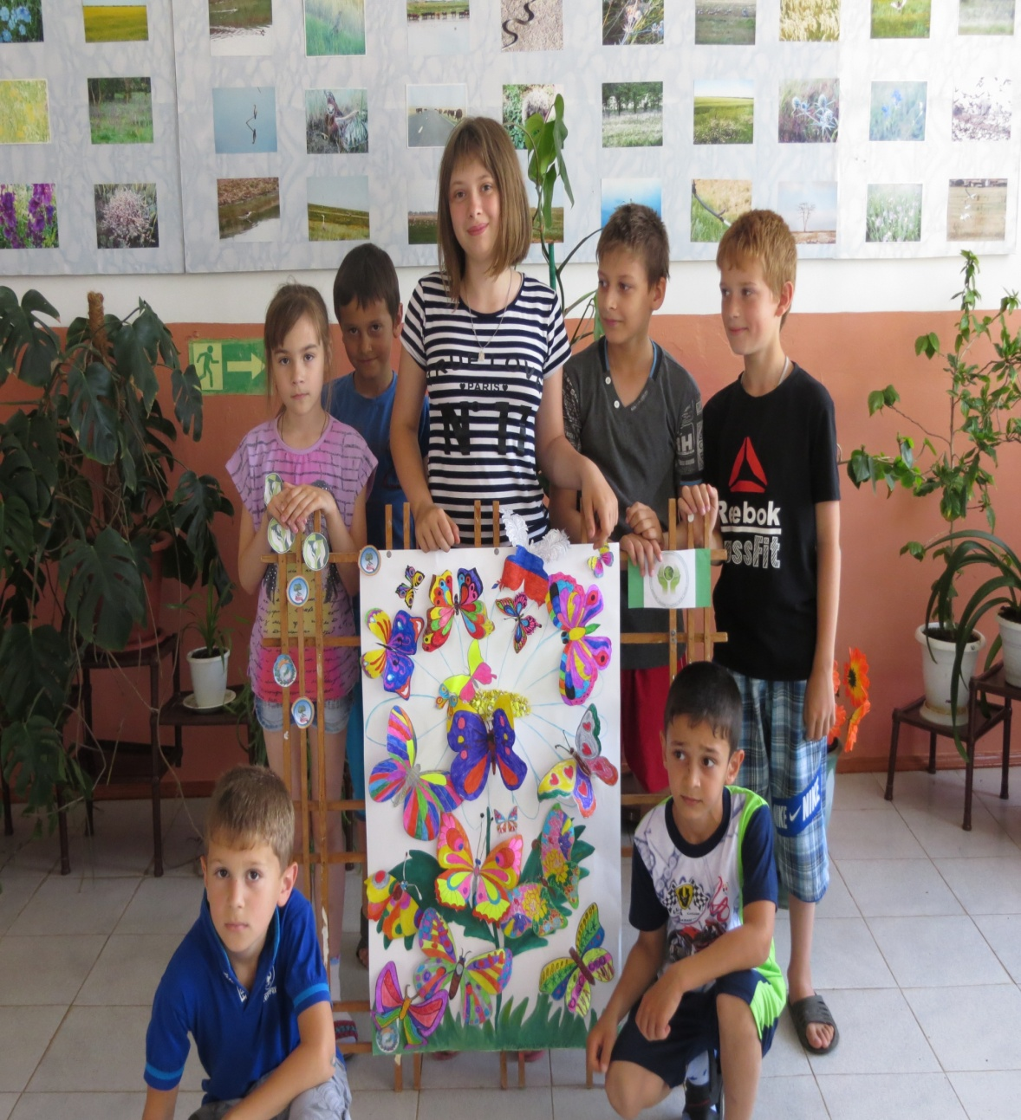
ТВОРИ ДОБРО…

Slide 4

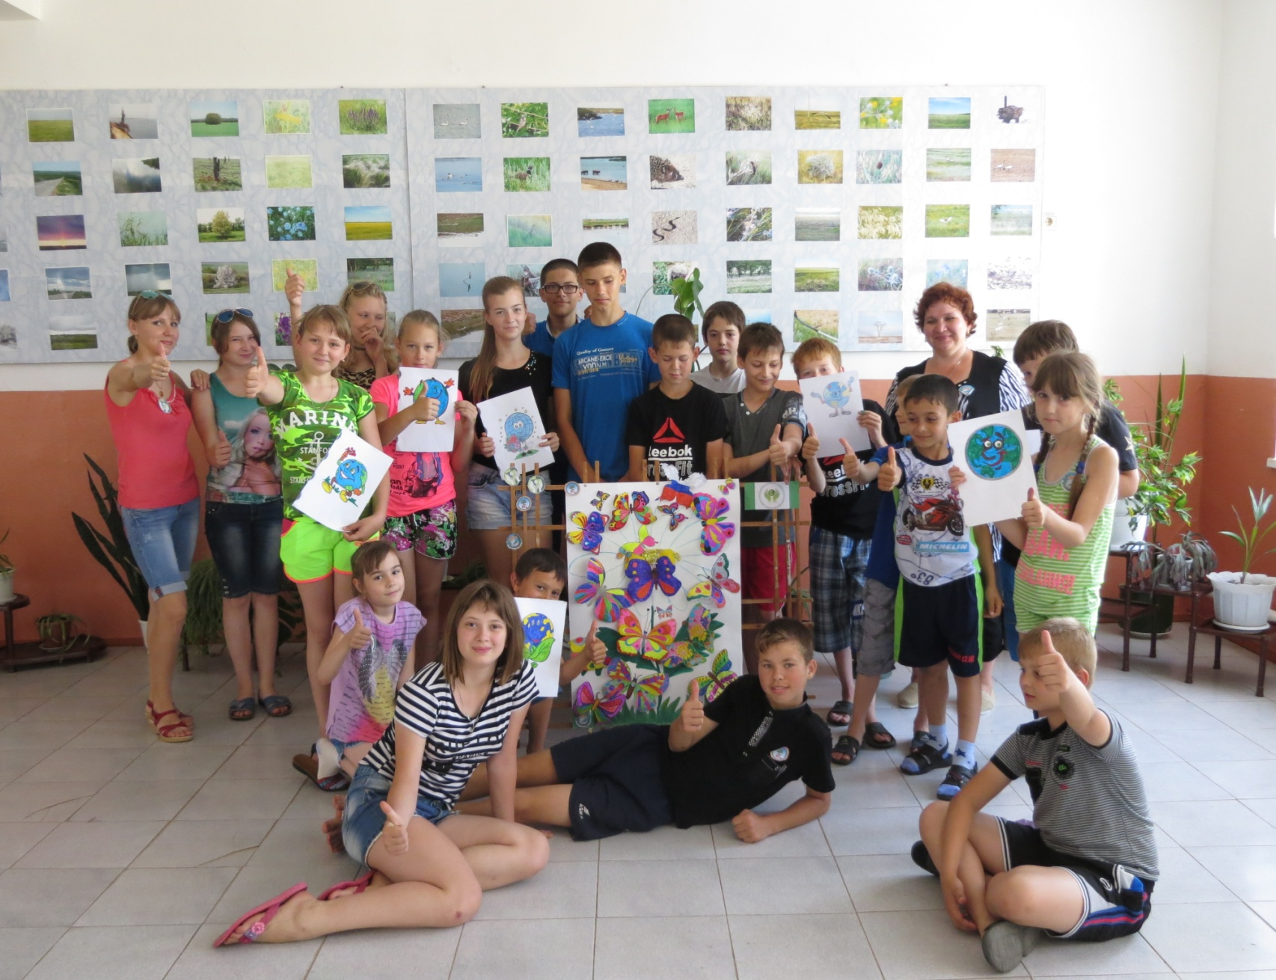
Давайте сохраним
Ромашку на лугу,
Кувшинку на реке
И клюкву на болоте

Slide 5

